Slide 1
NỘI DUNG
I/ Kế hoạch Na-va của Pháp-Mĩ
II/ Cuộc tiến công chiến lược Đông-Xuân 1953-1954 và chiến dịch lịch sử Điện Biên Phủ 1954
III/ Hiệp định Giơ-ne-vơ về chấm dứt chiến tranh ở Đông Dương (1954)
IV/ Ý nghĩa lịch sử, nguyên nhân thắng lợi của cuộc kháng chiến chống Pháp (1945-1954)

Slide 3
Một danh tướng có thể
"uốn nắn lại tình hình Đông Dương".
Tướng tổng chỉ huy quân đội Pháp ở chiến trường Đông Dương (1953- 1954)
Đề ra kế hoạch Na-va
Henri Navarre (1898- 1983)

Slide 5
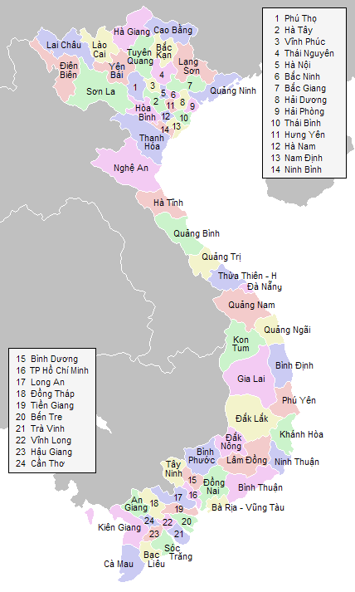
44 tiểu đoàn
- Nội dung:
Phòng ngự
Bước 1: Trong thu-đông 1953 và xuân 1954, giữ thế phòng ngự chiến lược ở miền Bắc, thực hiện tiến công chiến lược ở miền Trung và miền Nam Đông Dương
L À O
Chuyển quân
Chuyển quân
Tiến công
Bước 2: Từ thu –đông 1954, thực hiện tiến công chiến lược ở miền Bắc , giành thắng lợi quân sự quyết định, kết thúc chiến tranh”
CAM PU CHIA
Tiến công
LƯỢC ĐỒ CÁC NƯỚC ĐÔNG DƯƠNG

Slide 6
Thủ tướng Lanien tuyên bố trên diễn đàn quốc hội Pháp (22/10/1953): “ kế hoạch Nava chẳng những được chính phủ Pháp mà cả những người bạn Mỹ cũng tán thành. Nó cho phép hi vọng đủ mọi điều’’.
Ngoại trưởng Mĩ Đalet cũng khẳng định : “ kế hoạch Nava trong 2 năm tới nếu không phải là một thắng lợi hoàn toàn thì ít nhất cũng thu được kết quả nhất định về quân sự’’.

Slide 7
Đồng bằng Bắc bộ 44
TĂNG VIỆN BINH :
12 TIỂU ĐOÀN
L À O
QUÂN PHÁP Ở TOÀN ĐÔNG DƯƠNG : 84 TIỂU ĐOÀN
LƯỢC ĐỒ CÁC NƯỚC ĐÔNG DƯƠNG

Slide 8
MỸ VIỆN TRỢ CHO PHÁP TRONG CHIẾN TRANH Ở ĐÔNG DƯƠNG
Năm | Tỉ Franc | Tỉ lệ trong ngân sách Đông Dương
1950 | 52 | 19%
1951 | 62 | 16%
1952 | 200 | 35%
1953 | 285 | 43%
1954 | 555 | 73%
Notes:
Copyright © 2004 Doan Van Hung- Khoa Lich Su, Dai hoc QuyNhon

Slide 10
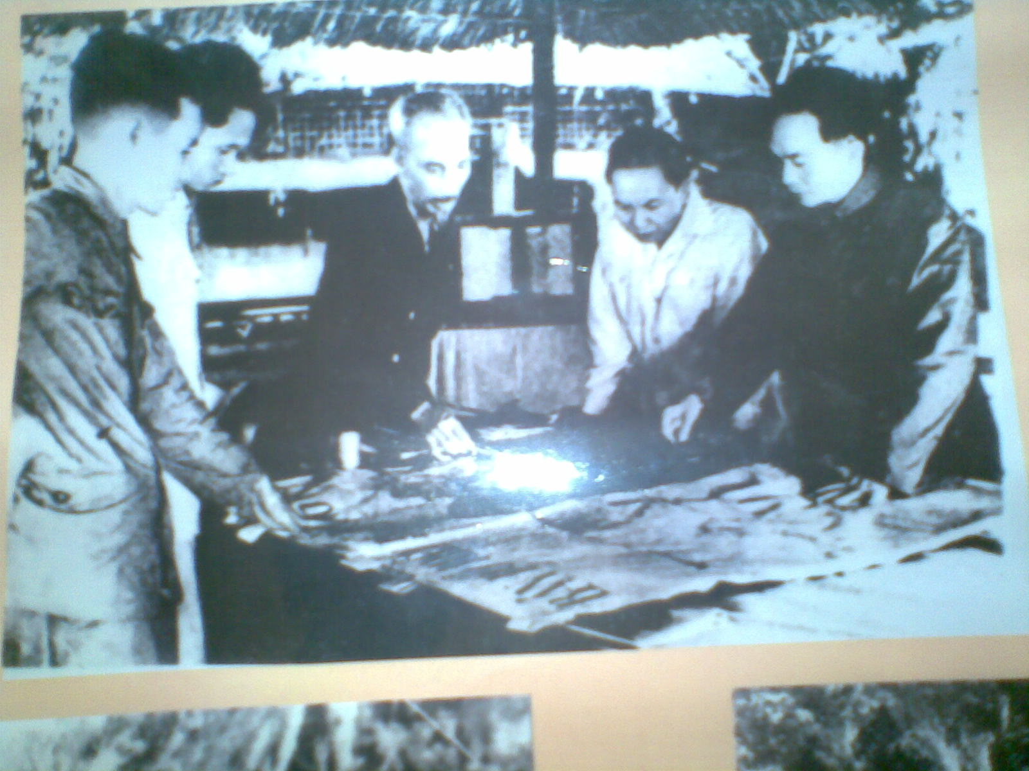
Nguyễn Chí Thanh
Phạm Văn Đồng
Hồ Chí Minh
Trường Chinh
Võ Nguyên Giáp
Bộ chính trị trung ương Đảng đã đề ra chủ trương tác chiến như thế nào?
Bộ Chính trị Trung ương Đảng họp quyết định chủ trương tác chiến Đông - Xuân 1953 - 1954.

Slide 12
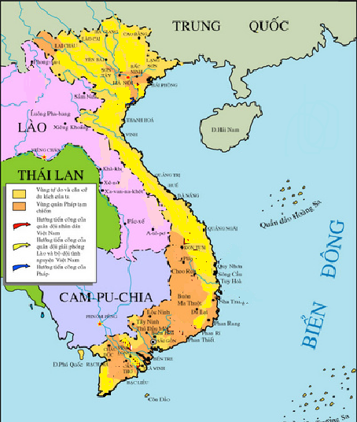
LAI CHÂU
Phong - xa - lì
1
Hướng tiến quân của quân đội nhân dân Việt Nam
Điện Biên Phủ
1
2
HÀ NỘI
Nơi địch tập trung quân
Luông Pha - bang
Xê nô
Địa danh
Hướng tiến công của quân đội giải phóng Lào và quân tình nguyện Việt Nam
Thà Khẹt
Xê - nô
KON TUM
Plây Cu
Hướng tiến công của Pháp
SÀI GÒN
? Ngaøy 20/11/1953 boä ñoäi chuû löïc ta ñaõ laøm gì?
Hình 53: Hình thái chiến trường trên các mặt trận Đông - Xuân 1953 - 1954

Slide 13
Thời gian | Chiến dịch của ta | Kết quả | Đối phó của Pháp
Pháp phải tăng cường quân cho Điện Biên Phủ. Điện Biên Phủ trở thành nơi tập trung quân thứ 2 của Pháp
12- 1953
Chiến dịch
Tây Bắc
Giải phóng
Lai Châu

Slide 14
LAI CHÂU
Phong - xa - lì
Điện Biên Phủ
1
2
HÀ NỘI
Luông Pha - bang
3
Thà Khẹt
Xê - nô
KON TUM
Plây Cu
SÀI GÒN
Hình 53: Hình thái chiến trường trên các mặt trận Đông - Xuân 1953 - 1954

Slide 15
Thời gian | Chiến dịch của ta | Kết quả | Đối phó của Pháp
Chiến dịch
Tây Bắc
Giải phóng
Lai Châu
Tăng cường quân cho Điện Biên Phủ => nơi tập trung quân thứ 2 của Pháp
12- 1953
Chiến dịch Trung Lào
Giải phóng Thà khẹt
Tăng cường quân cho Xê Nô => nơi tập trung quân thứ 3 của Pháp
12- 1953

Slide 16
LAI CHÂU
Phong - xa - lì
2
Điện Biên Phủ
1
HÀ NỘI
4
Luông Pha - bang
3
Thà Khẹt
Xê - nô
KON TUM
Plây Cu
SÀI GÒN
Hình 53: Hình thái chiến trường trên các mặt trận Đông - Xuân 1953 - 1954

Slide 17
Thời gian | Chiến dịch của ta | Kết quả | Đối phó của Pháp
Chiến dịch
Tây Bắc
Giải phóng
Lai Châu
Tăng cường quân cho Điện Biên Phủ => nơi tập trung quân thứ 2 của Pháp
12- 1953
Chiến dịch Trung Lào
Giải phóng Thà khẹt
Tăng cường quân cho Xê Nô => nơi tập trung quân thứ 3 của Pháp
12- 1953
Chiến dịch Thượng Lào
Tăng cường quân cho Luông Pha –Bang => nơi tập trung quân thứ 4 của Pháp
1 - 1954
Giải phóng Phong Xa Lì

Slide 18
LAI CHÂU
Phong - xa - lì
2
Điện Biên Phủ
1
HÀ NỘI
4
Luông Pha - bang
3
Thà Khẹt
Xê - nô
KON TUM
5
Plây Cu
Tuy Hoøa
SÀI GÒN
Hình 53: Hình thái chiến trường trên các mặt trận Đông - Xuân 1953 - 1954

Slide 19
Thời gian | Chiến dịch của ta | Kết quả | Đối phó của Pháp
Chiến dịch
Tây Bắc
Giải phóng
Lai Châu
Tăng cường quân cho Điện Biên Phủ => nơi tập trung quân thứ 2 của Pháp
12- 1953
Chiến dịch Trung Lào
Giải phóng Thà khẹt
Tăng cường quân cho Xê Nô => nơi tập trung quân thứ 3 của Pháp
12- 1953
1 -1954
Chiến dịch Thượng Lào
Giải phóng Phong Xa Lì
Tăng cường quân cho Luông Pha –Bang => nơi tập trung quân thứ 4 của Pháp
Giải phóng
Kon Tum
Tăng cường quân cho Plây Ku => nơi tập trung quân thứ 5 của Pháp
2 -1954
Chiến dịch Bắc Tây Nguyên

Slide 21
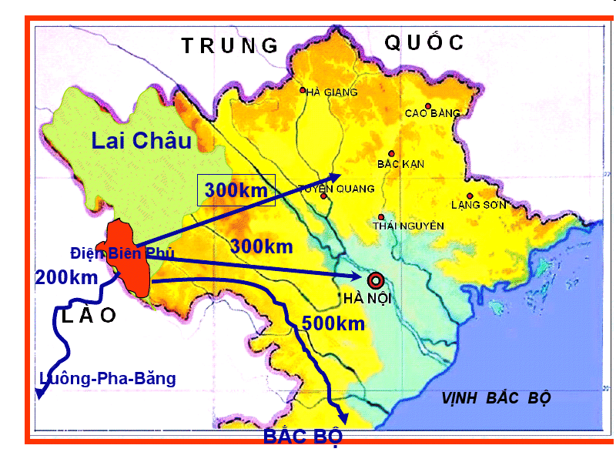
Vò trí Ñiện Bieân Phuû

Slide 22
Cứ điểm Điện Biên Phủ
Điện Biên Phủ là một thung lũng lòng chảo rộng lớn nằm ở phía tây vùng núi rừng Tây Bắc, cách thủ đô Hà Nội khoảng 300km đường chim bay. Thung lũng này có chiều rộng khoảng 8km, chiều dài khoảng 18km, nằm gần biên giới Việt Lào, trên một ngã ba của nhiều tuyến đường quan trọng. Xung quanh thung lũng là một vùng núi rừng trùng điệp bao bọc.
Thời tiết Điện Biên Phủ chia làm 2 mùa rõ rệt. Mùa khô từ tháng 10 đến tháng 3, mùa mưa từ tháng 4 đến tháng 9. Vào mùa khô sương mù dày đặc từ 3 giờ chiều hôm trước tới 9 giờ sáng hôm sau. Về mùa mưa, mưa kéo dài, nhiều lũ, độ ẩm lớn
=> Địa hình rất hiểm trở

Slide 25
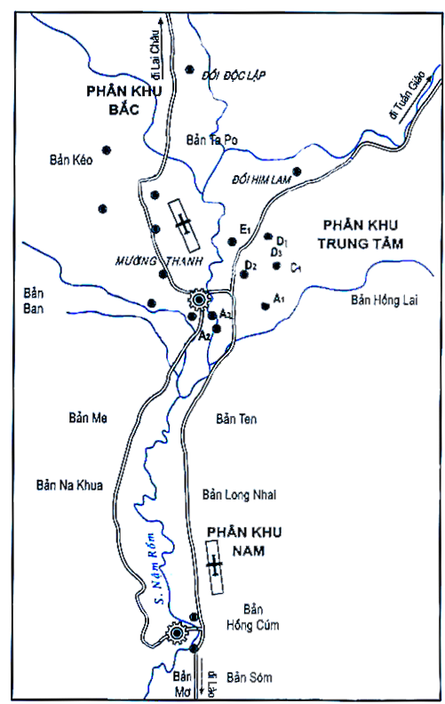
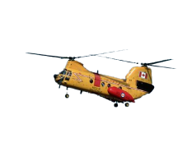
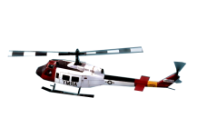
LƯỢC ĐỒ CỨ ĐIỂM ĐIÊN BIÊN PHỦ
PHÂN KHU BẮC
L À O
PHÂN KHU TRUNG TÂM
Sân bay
Sở chỉ huy địch
CAM PU CHIA
PHÂN KHU NAM
Sân bay

Slide 26
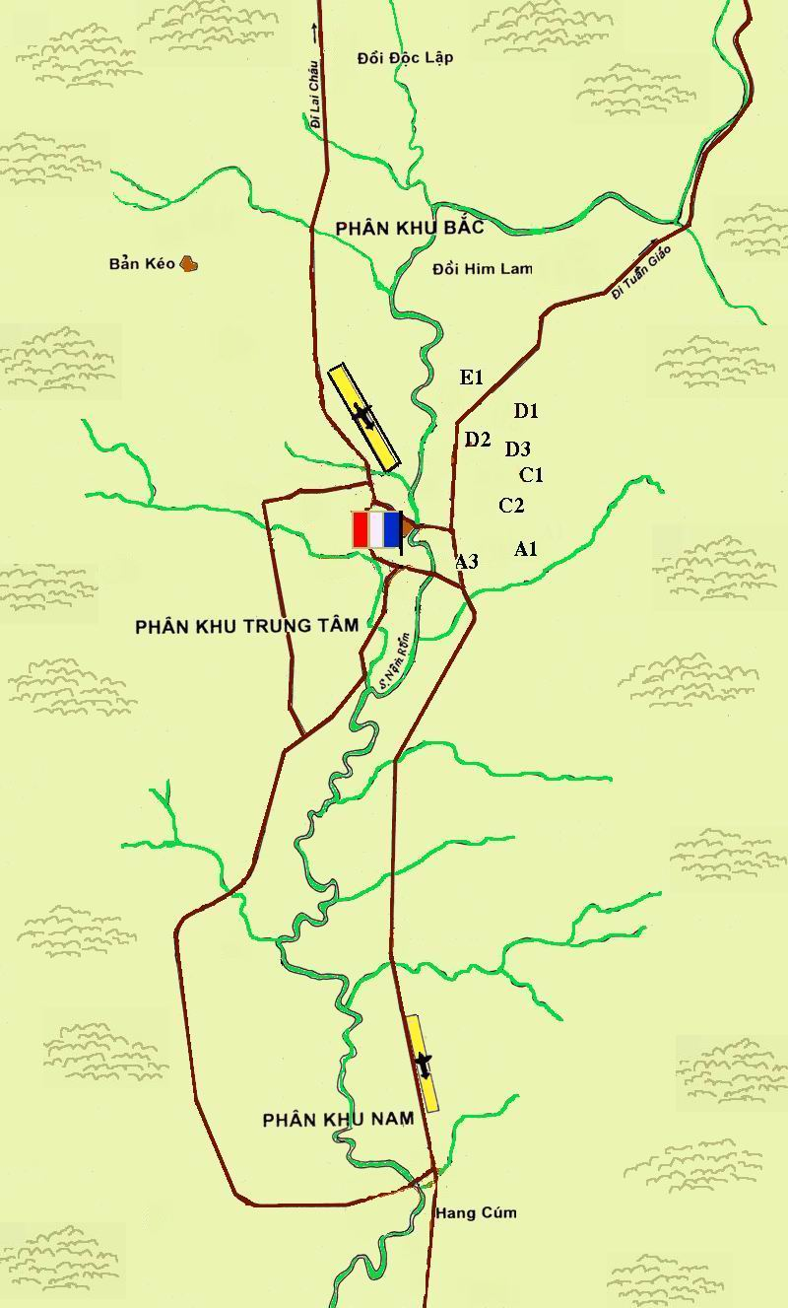
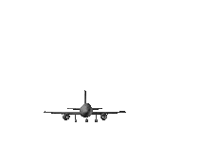
Đồi Độc Lập
PHAÂN KHU BẮC
Bản Kéo
Đồi Him Lam
Möôøng Thanh
PHÂN KHU TRUNG TÂM
Hoàng Cuùm
PHÂN KHU NAM
Lược đồ chiến dịch Điện Biên Phủ

Slide 27
LƯỢC ĐỒ CỨ ĐIỂM ĐIÊN BIÊN PHỦ
THẢO LUẬN NHÓM
PHÂN KHU BẮC
L À O
PHÂN KHU TRUNG TÂM
Sân bay
Sở chỉ huy địch
CAM PU CHIA
PHÂN KHU NAM
Sân bay

Slide 28
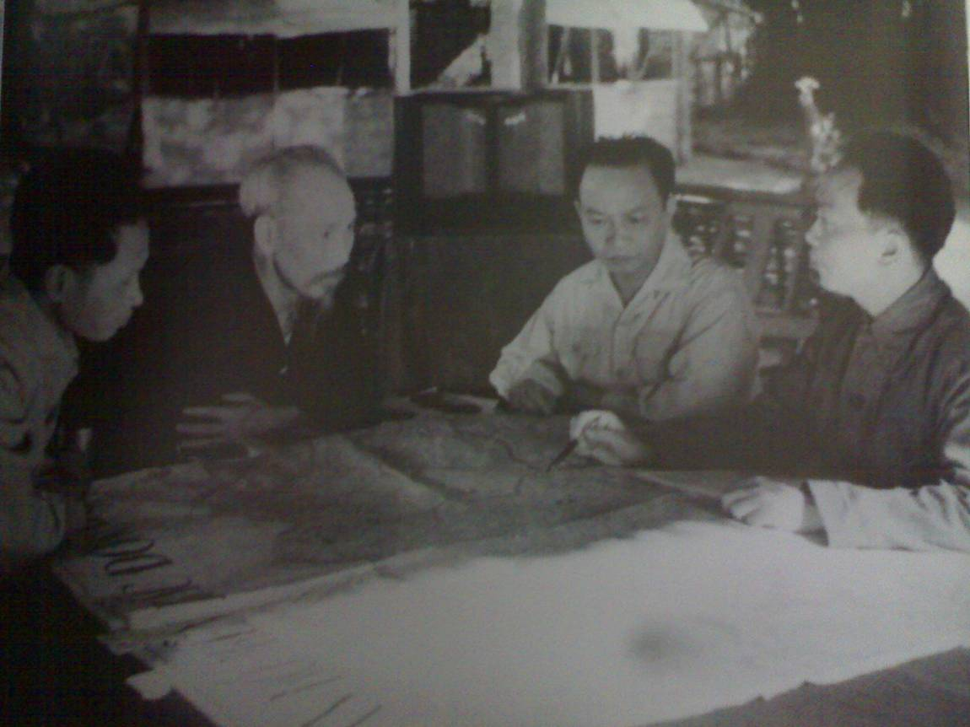
b. Chủ trương của ta.
12 -1953, Bộ chính trị, trung ương Đảng quyết định mở chiến dịch Điện Biên Phủ
+ Tiêu diệt lực lượng địch
+ Giải phóng vùng Tây Bắc, tạo điều kiện giải phóng Bắc Lào
Bộ chính trị và Trung ương Đảng họp 12 -1953

Slide 29
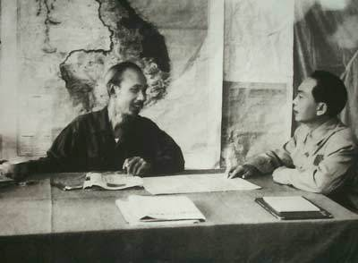
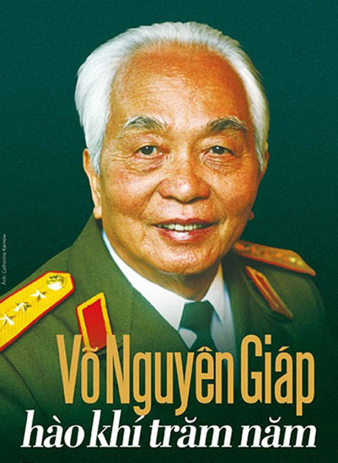
Đồng chí Võ Nguyên Giáp
Bộ chính tri, trung ương Đảng đã cử ai làm tổng chỉ huy chiến dịch Điên Biên Phủ?
Hồ Chủ Tịch giao nhiệm vụ cho Đ/c Võ Nguyên Giáp

Slide 30
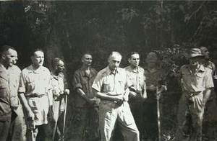
TƯỚNG ĐỜ CA –XTƠ -RI

Slide 31
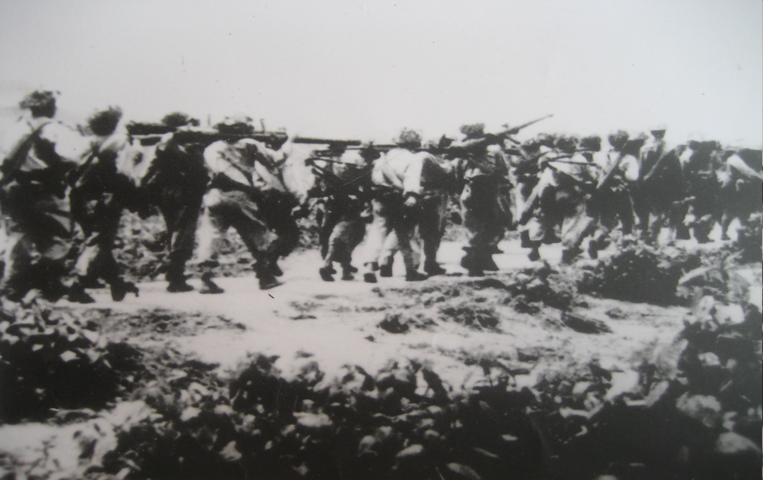
Đại đoàn quân Tiên phong hành quân lên mặt trận Điện Biên Phủ

Slide 32
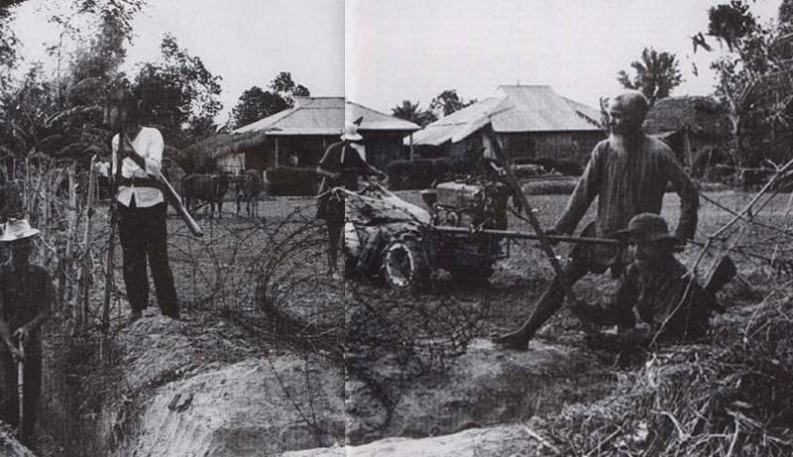
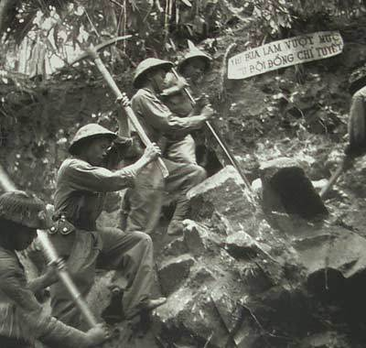
Mở đường tiến lên Điện Biên Phủ

Slide 33
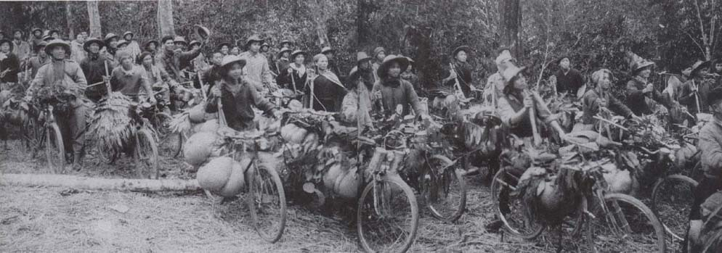
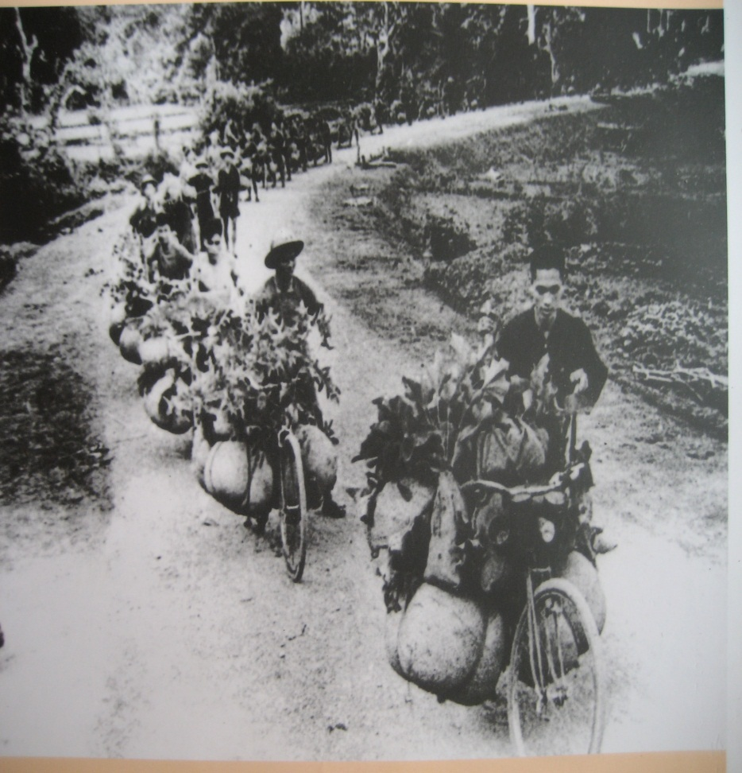
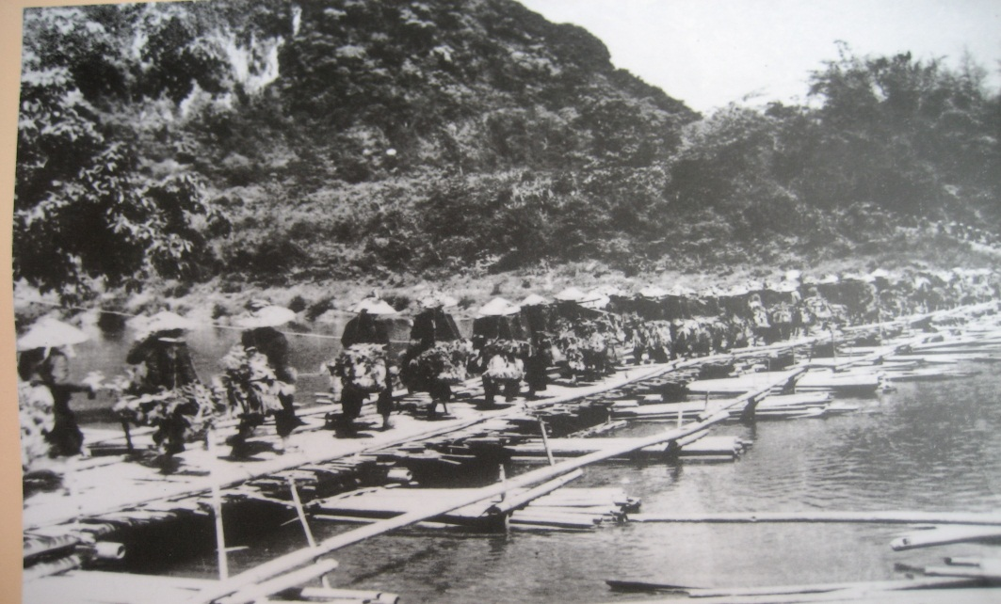
Thanh niên hậu phương chở hàng phục vụ cho chiến dich
Dân công chở hàng lên Điện Biên Phủ
Dân công trên đường đi phục vụ chiến dịch Điên Biên Phủ

Slide 34
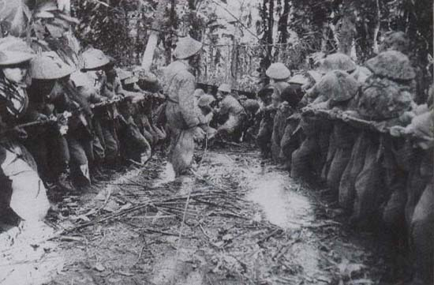
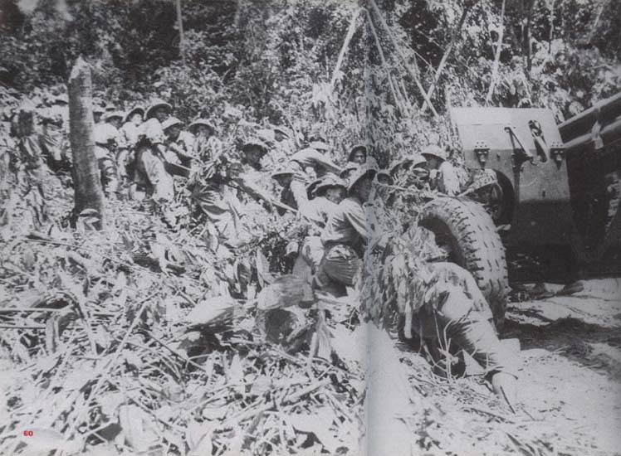
Kéo pháo - Chuẩn bị cho Điện Biên

Slide 35
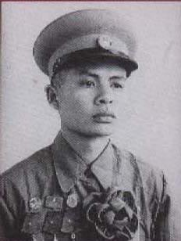
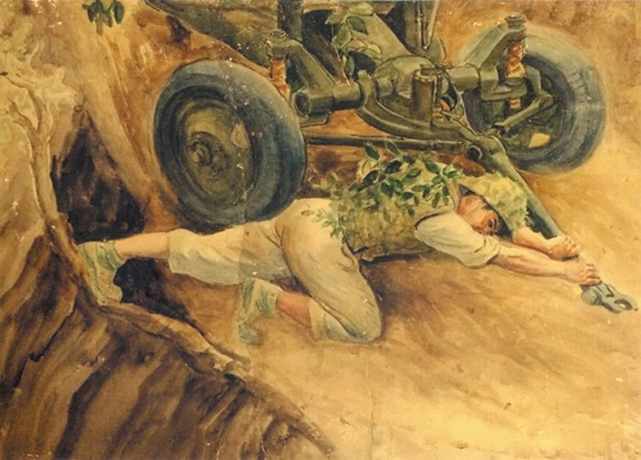
TÔ VĨNH DIÊN LẤY THÂN MÌNH CHÈN PHÁO

Slide 36
Hình ảnh những người dân quân xẻ núi, mở đường vận chuyển lượng thực ,đạn dược vào chiến trường Điện Biên Phủ đã được nhà thơ Tố Hữu ghi lại trong bài “Hoan hô chiến sĩ Điện Biên”
Những bàn tay xẻ núi lăn bom Nhất định mở đường cho xe ta lên chiến trường tiếp viện Và những chị, những anh ngày đêm ra tiền tuyến Mấy tầng mây gió lớn mưa to Dốc Pha Đin, chị gánh anh thồ Đèo Lũng Lô, anh hò chị hát Dù bom đạn xương tan, thịt nát Không sờn lòng, không tiếc tuổi xanh..

Slide 37
Đồi Độc Lập
C. Diễn biến
Chiến dịch ĐBP bắt đầu ngày 13/3/1954 đến hết ngày 7/5/1954, và được chia làm 3 đợt
PHÂN KHU BẮC
Bản Kéo
Đồi Him Lam
+ Đợt 1: ta ta tiêu diệt toàn bộ phân khu Bắc
Möôøng Thanh
+ Đợt 2: ta ta tiêu diệt các căn cứ phía Đông phân khu trung tâm
PHÂN KHU TRUNG TÂM
+ Đợt 3: ta tiêu diệt các cứ điểm còn lại ở phân khu trung tâm và phân khu Nam
CHÚ GIẢI
Ta tấn công đợt 1
Hồng Cúm
Ta tấn công đợt 2
PHÂN KHU NAM
Ta tấn công đợt 3
Vòng vây sau đợt 1
Vòng vây sau đợt 2
Chỉ huy sở của địch
Sân bay địch
Lược đồ chiến dịch Điện Biên Phủ
Cứ điểm của địch

Slide 38
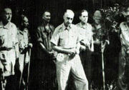
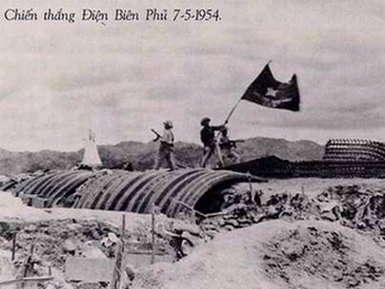
Tướng Đờ Cat-xtơ-ri và toàn
bộ tham mưu của địch
ra hàng (17giờ 30’chiều
ngày 7/5/1954)
Lá cờ chiến thắng bay trên nóc hầm Đờ Cát – xtơ- ri

Slide 40
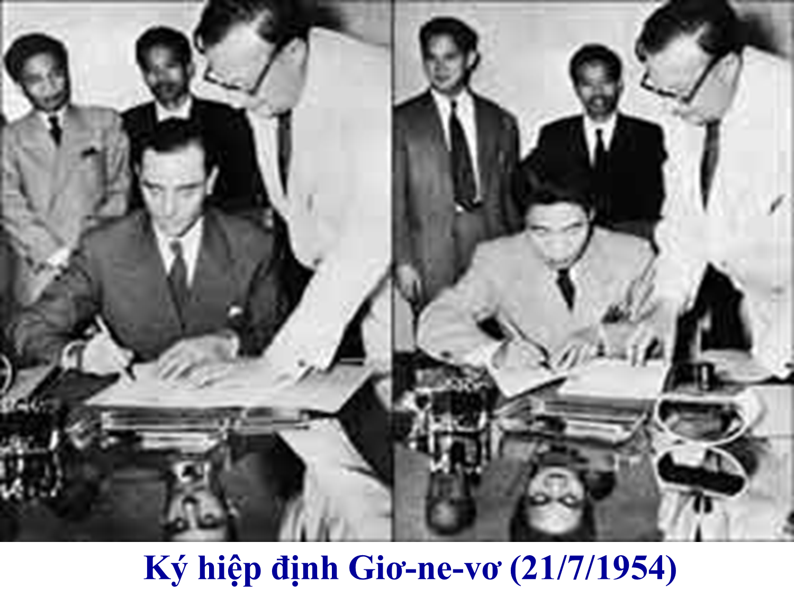
Bài 27 : CUỘC KHÁNG CHIẾN TOÀN QUỐC CHỐNG THỰC DÂN PHÁP XÂM LƯỢC KẾT THÚC ( 1953 -1954)
III. HIỆP ĐỊNH GIƠ-NE-VƠ VỀ CHẤM DỨT CHIẾN TRANH Ở ĐÔNG DƯƠNG (1954)
a. Hoàn cảnh, diễn biến đi đến kí kết hiệp định Giơ-ne-vơ (đọc thêm SGK-T125)
- Ngày 21/7/1954, chính phủ Việt nam dân chủ cộng hòa kí với Pháp Hiệp định Giơ-ne-vơ.
b. Nội dung hiệp định Giơ-ne-vơ

Slide 41
- Các nước tham dự hội nghị cam kết tôn trọng các quyền dân tộc cơ bản của 3 nước Việt Nam, Lào, Cam-pu-chia là độc lập, chủ quyền, thống nhất và toàn vẹn lãnh thổ.
- Hai bên tham chiến (Pháp xâm lược và lực lượng k/c ở Đông Dương)cùng ngừng bắn, lập lại hòa hòa bình trên toàn Đông Dương.
- Hai bên tham chiến thực hiện cuộc di chuyển, tạp kết quân đội ở 2 vùng: Quân đội cách mạng Việt Nam tập kết ở miền Bắc và quân đội xâm lược Pháp tập kết ở miền Nam; lấy vĩ tuyến 17 làm ranh giới quân sự tạm thời.
- Việt Nam tiến tới thống nhất đất nước bằng cuộc tổng tuyển cử tự do trong cả nước sẽ tổ chức vào tháng 7/1956 dưới sự kiểm soát của Ủy ban quốc tế…

Slide 42
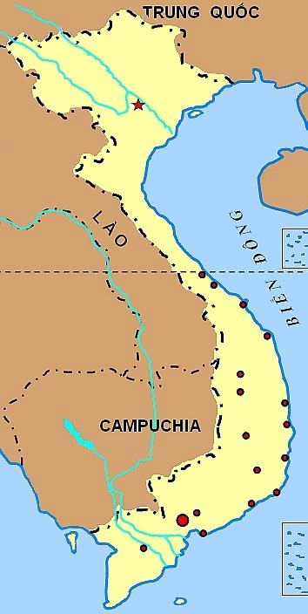
QUẢNG TRỊ
Vĩ tuyến 17

Slide 43
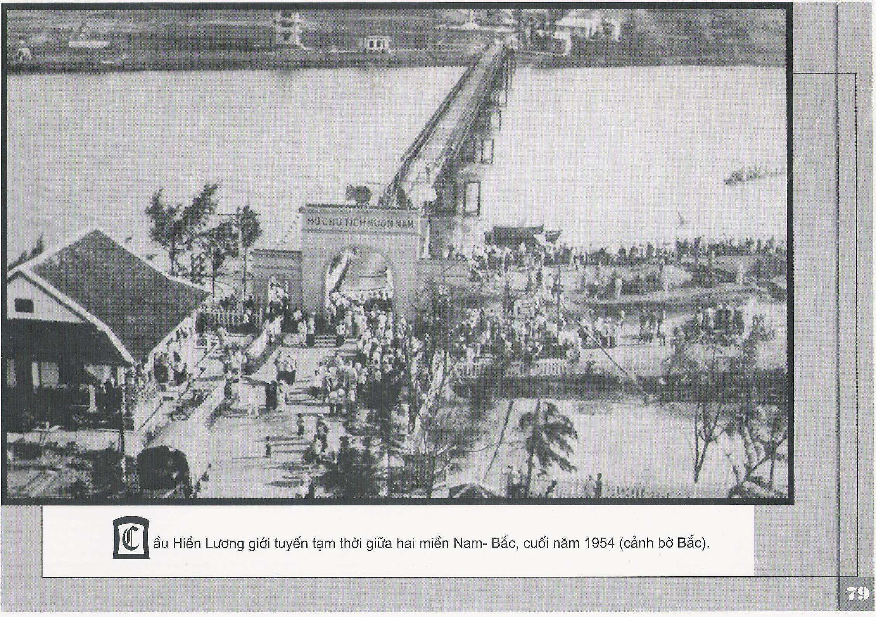
Cầu Hiền Lương giới tuyến giữa 2 bờ Nam - Bắc 1954

Slide 44
BÀI TẬP CỦNG CỐ
Chọn đáp án đúng nhất trong các câu sau
1.Điểm then chốt của kế hoạch Na-va là:
A.Tập trung binh lực
B.Tiến công chiến lược ở miền Bắc
C.Tiến công chiến lược ở miền Nam
D. Phòng ngự chiến lược ở chiến trường miền Bắc

Slide 45
BÀI TẬP CỦNG CỐ
1. Hãy điền vào các ô trống còn lại thể hiện sự phân tán của địch ở các cuộc tấn công chiến lược Đông – Xuân 1953-1954 của ta.
2
2
Điên Biên Phủ
1. Đồng bằng Bắc Bộ
4
4
Luông Pha-bang
3
3
Sê- nô
5
5
Plây - cu

Slide 46
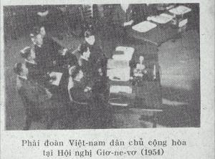
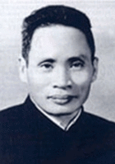
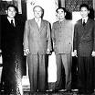
Phạm Văn Đồng (1906 – 2000)

Slide 47
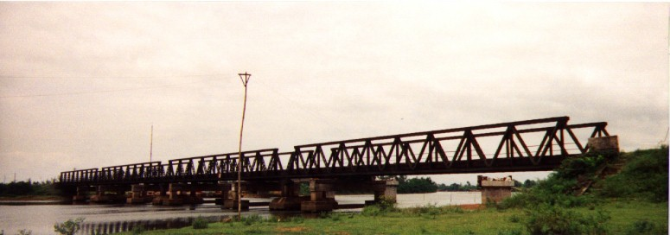
Cầu hiền Lương – Sông Bến Hải xưa và nay

Slide 48
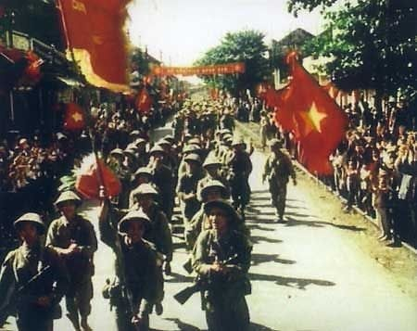
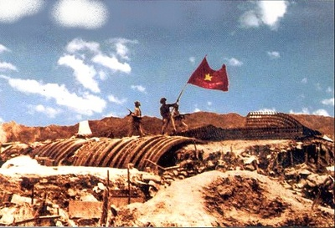
ĐOÀN QUÂN TIẾN VỀ THỦ ĐÔ
( 10-10-1954)
LÁ CỜ ĐỎ SAO VÀNG TUNG BAY TRÊN NÓC HẦM
TƯỚNG ĐỜ CA-XTƠ-RI ( 7-5-1954)

Slide 49
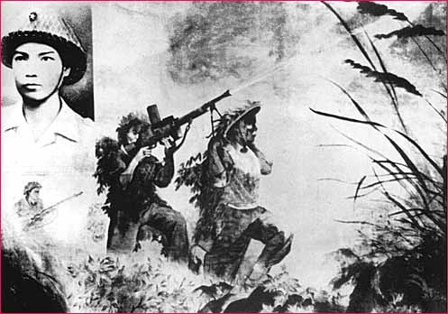
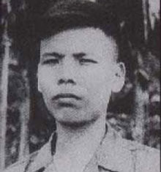
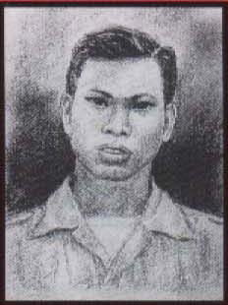
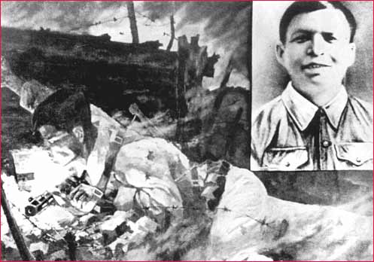
BẾ VĂN ĐÀN
TRẦN CAN
TÔ VĨNH DIỆN
PHAN ĐÌNH GIÓT

